Slide 1
1941-1945
Великая Отечественная Война
Битва за Кавказ

Slide 2
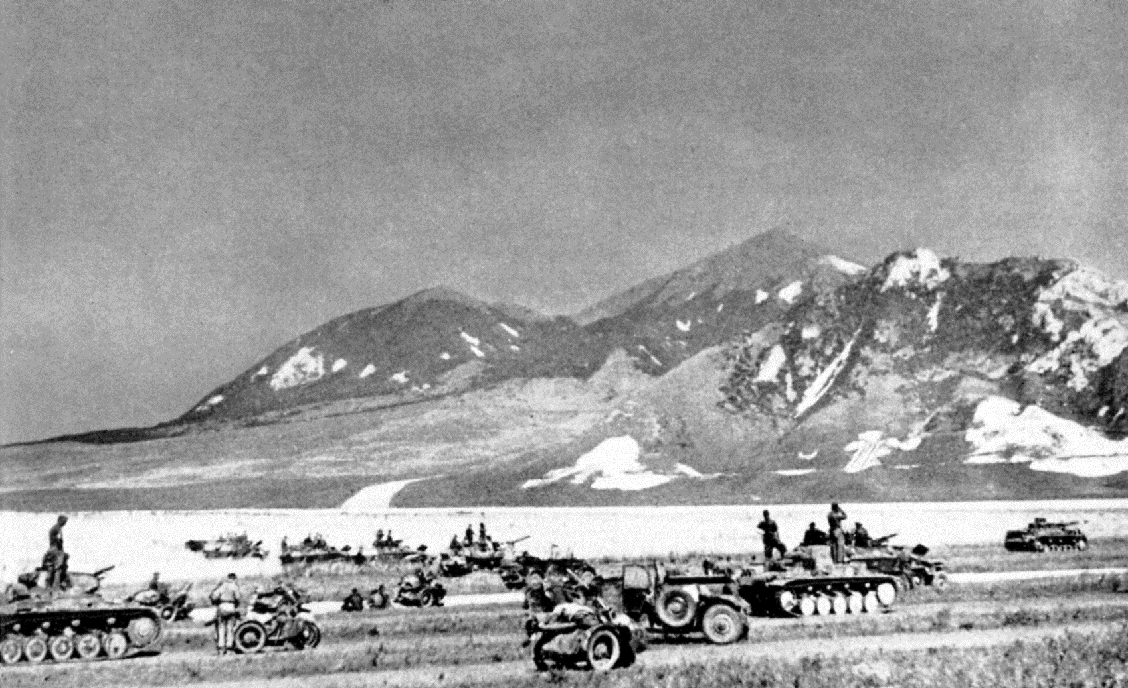
Битва за Кавказ (1942—1943)
Битва за Кавказ (25 июля 1942 — 9 октября 1943) — сражение вооружённых сил нацистской Германии, Румынии ,Словакии против СССР во время Великой Отечественной войны за контроль над Кавказом. Сражение делится на два этапа: наступление немецких войск (25 июля — 31 декабря 1942) и контрнаступление советских войск (1 января — 9 октября 1943).

Slide 3
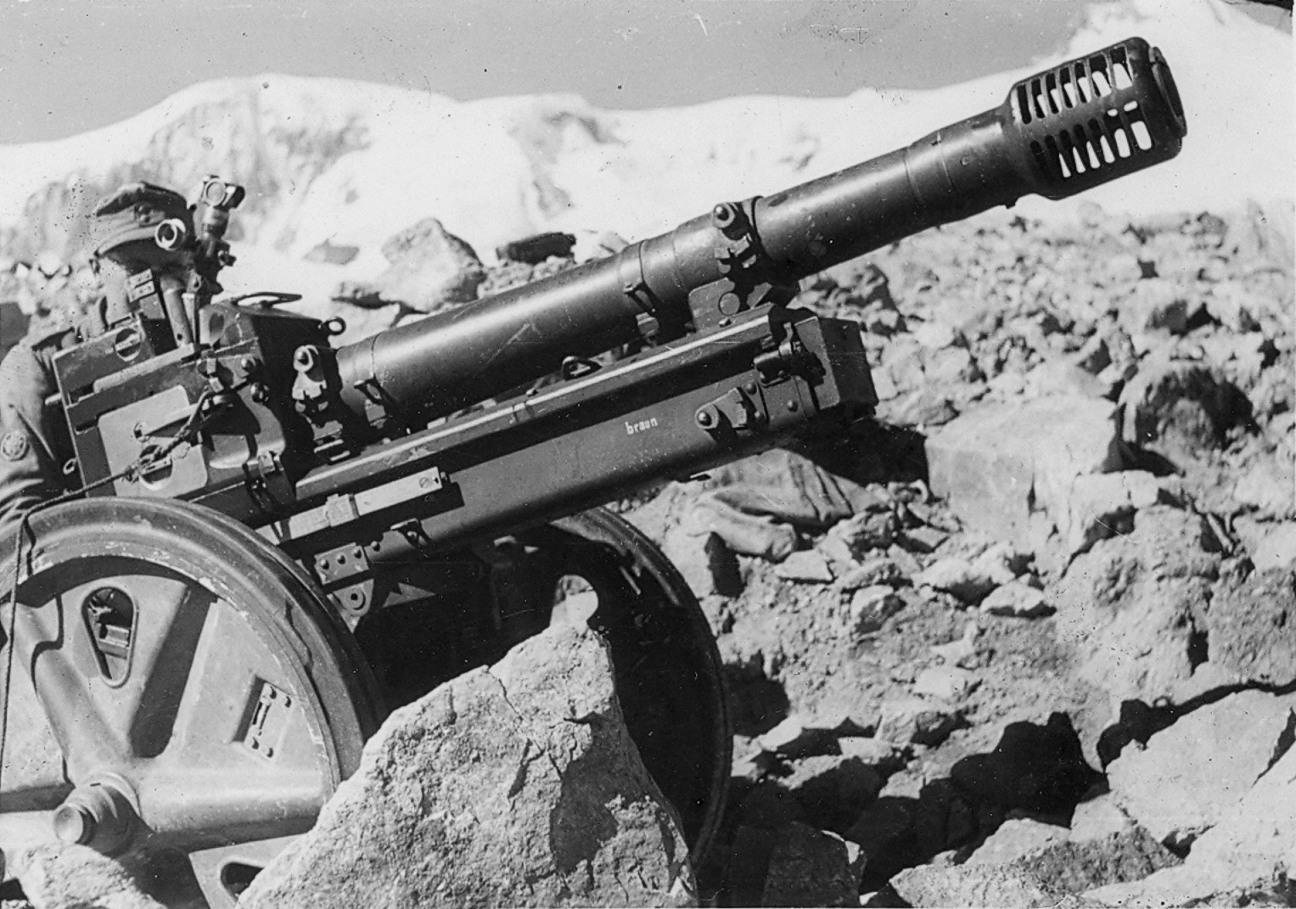
Планы немецкого командования:
Выход в Закавказье к бакинской нефти, возможность захватить Сталинград — важнейший транспортный узел и крупный центр военной промышленности. Баку и Северный Кавказ были основным источником нефти для всей экономики СССР. Здесь же находились запасы стратегического сырья.
Потеря Кавказа могла бы оказать заметное влияние на общий ход войны против СССР.

Slide 4
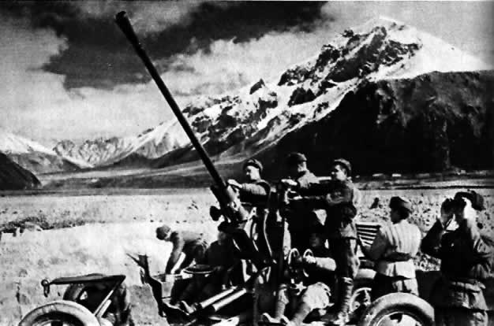
Развитие событий
Заняв Ростов-на-Дону 23 июля 1942, группа армий «A» начала наступление на Кубань.
Вставить - территории битвы за Кавказ

Slide 5
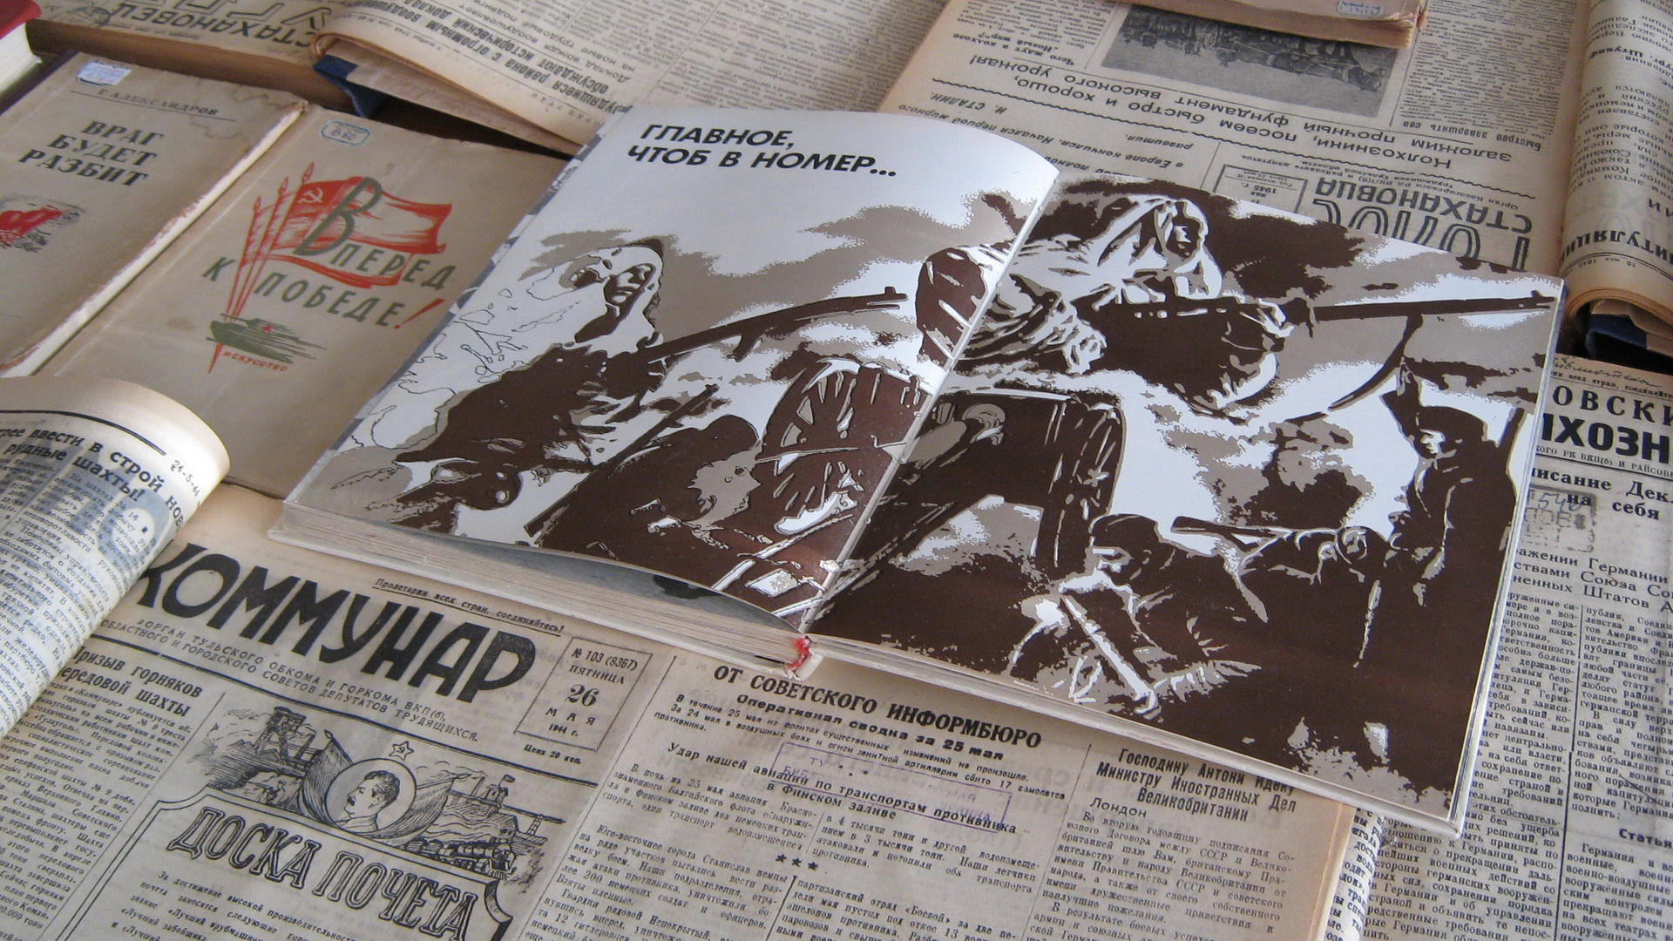
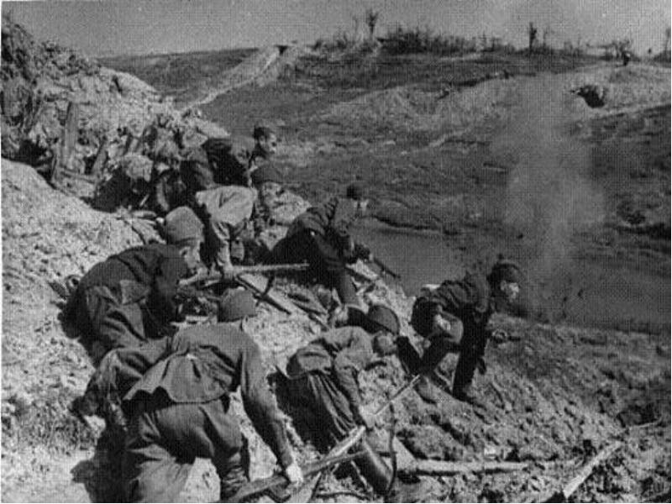
Развитие событий
28 июля Южный фронт был расформирован, а его войска переданы Северо-Кавказскому Фронту была поставлена задача любыми средствами остановить наступление противника . Северо-Кавказский фронт был разделён на две оперативные группы.
«Эдельвейс»

Slide 6
Итоги битвы за Кавказ
Первый этап битвы за Кавказ проходил с июля по декабрь 1942. Немецко-румынские войска, понеся большие потери, сумели выйти к предгорьям Главного Кавказского хребта и к реке Терек. Однако же в целом немецкий план «Эдельвейс» провалился. Всего за 1-й этап сражения группа армий «A» потеряла убитыми почти 100 тыс. человек; немцам не удалось прорваться в Закавказье и на Ближний Восток. Турция так и не решилась вступить в войну на стороне Третьего рейха.

Slide 7
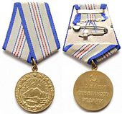
Итоги битвы за Кавказ
В целом второй этап сражения на Кавказе стал довольно успешным для советских войск. Были полностью освобождены Краснодарский край, Калмыкия, Чечено-Ингушетия, Северная Осетия, Кабардино-Балкария, Ростовская область, Ставропольский край, Черкесская АО, Карачаевская АО и Адыгейская АО. Под контроль советского правительства были возвращены нефтяные промыслы Майкопа, а также важнейшие сельскохозяйственные районы страны.
Победа в битве за Кавказ упрочила южный фланг советско-германского фронта, в ней было достигнуто тесное взаимодействие сухопутных войск с авиацией, флотом и партизанами. Тысячи солдат были награждены медалью «За оборону Кавказа», учреждённой Указом Президиума Верховного Совета СССР 1 мая 1944. В феврале 1943 года группой советских альпинистов из состава 46-й армии были сняты с вершин Эльбруса немецкие флаги и установлены флаги СССР (13 февраля1943 года советский флаг был водружён на западной вершине группой под руководством Н. Гусака, а 17 февраля 1943 года — на восточной, группой под руководством А. Гусева).

Slide 8
Спасибо за внимание
Источники:
https://ru.wikipedia.org/wiki/Битва_за_Кавказ_(1942—1943)
https://yandex.ru/images/search?text=1941-1945%20великая%20отечественная%20война%20БИТВА%20ЗА%20кавказа&img_url=http%3A%2F%2Fwww.playcast.ru%2Fuploads%2F2008%2F04%2F25%2F554148.jpg&pos=12&rpt=simage

